Slide 1
Dreiecke - Konstruktionen SWS-Satz

Slide 2
Zusammenfassung SWS-Satz
Ein Dreieck ist eindeutig konstruierbar, wenn zwei Seiten und der eingeschlossene Winkel gegeben sind.
Schritt 1: Mache eine Skizze. Markiere die gegebenen Größen.
Schritt 2: Zeichne eine der beiden bekannten Seiten (Empfehlung: Ist die Seite c gegeben, beginne mit der Seite c).
WICHTIG: Beschrifte im Anschluss die Seite & die beiden Eckpunkte, sodass du den Überblick behältst.

Slide 3
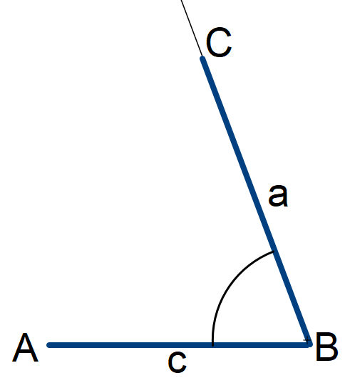
Zusammenfassung SWS-Satz
Schritt 3: Miss den Winkel und zeichne einen Strahl. Miss nun die Länge des Strahls ab (optional: mit dem Zirkel abschlagen) und markiere den erhaltenen Eckpunkt.
$$β$$

Slide 4
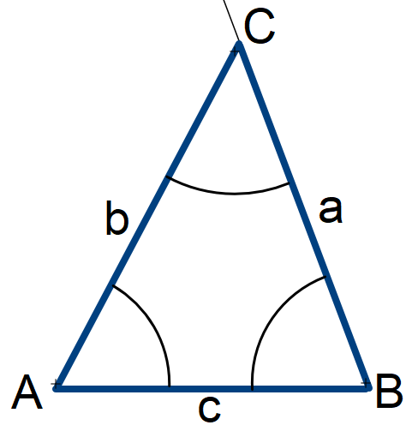
Zusammenfassung SWS-Satz
$$γ$$
Schritt 4: Verbinde die Eckpunkte. Beschrifte alle Seiten, Winkel & Eckpunkte.
$$α$$
$$β$$

